Slide 1


StartChess
Predmet: Arhitektura i projektovanje softvera
Profesor: Bratislav Predić, Dragan Stojanović
Student: Vidosava Arsić, 16478

Slide 2
Sadržaj:
Kontekst i cilj
Tehnologija
Logika igre
Komunikacija
Projektni obrasci

Slide 3
Kontekst i cilj softverskog projekta
StartChess je Web aplikacija koja omogućava real-time igranje šaha.

Slide 4
StartChess aplikacija je implementirana kao Web aplikacija zasnovana na :
Tehnologija
Node.js. Node.js je radno okruženje JavaScript programskog jezika koje se koristi na strani web servera,
MongoDB baza podataka,
Express - framework za Node.js.

Slide 5
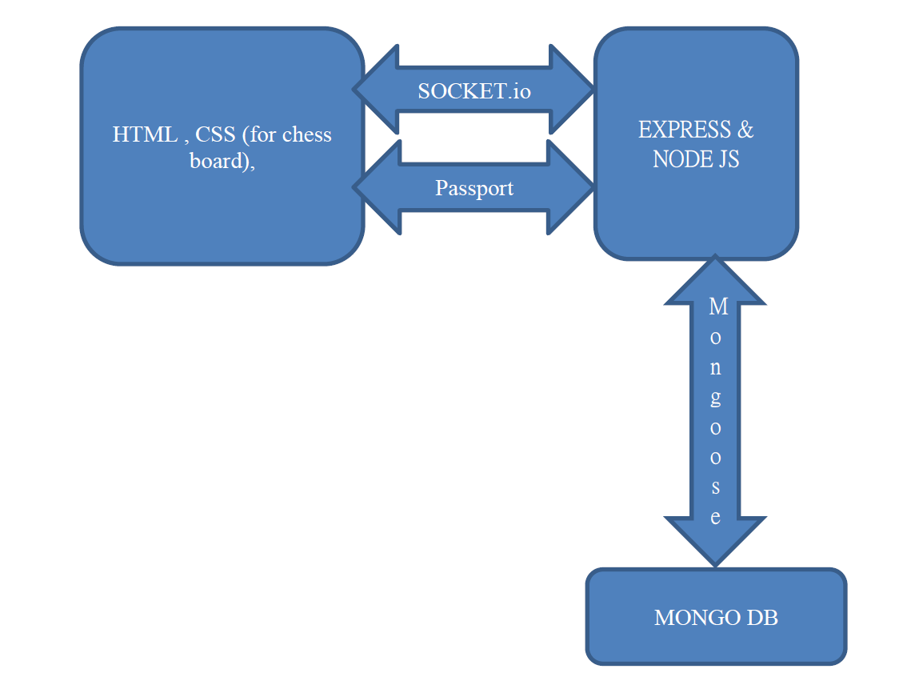
Tehnologija

Slide 6
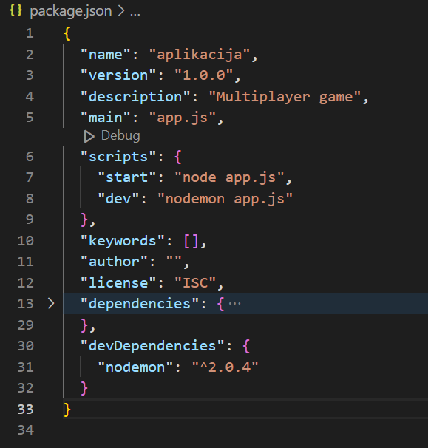
NPM
Notes:
Kada inicijalizujemo Node.js aplikaciju komanda koja se unosi je npm init. Ona kreira package.json fajl, koji predstavlja .json sadrži navedene pakete koji su instalirani i koji se koriste u okviru aplikacijie. Kada želimo da instaliramo određeni paket koristimo komandu npm install ime_paketa@verzija. Prilikom instaliranja paketa kreira se i package-lock.json fajl, koji sadrži više informacija o paketu koji smo instalirali. Pakete koje instaliramo nalaze se u okviru node_module foldera.

Slide 7
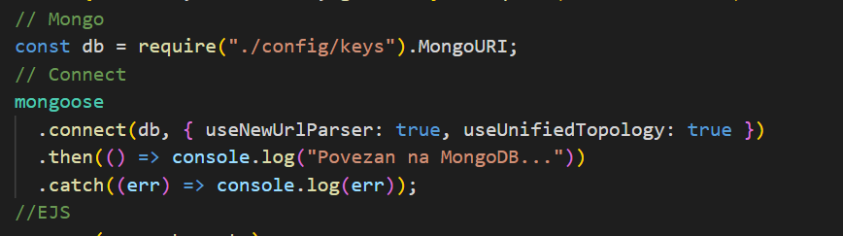
MongoDB
NoSQL DB
table => collection
row/record => document
column => fields

Slide 8

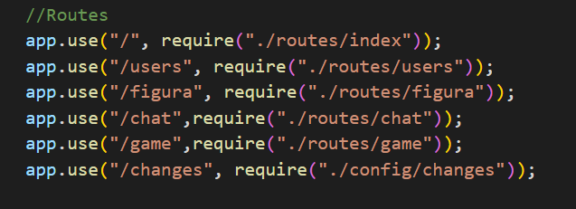
Express

Slide 9
Komunikacija
Komunikacija između igrača ostvaruje se pomoću socket-a. S obzirom da je socket paket, neophodno ga je najpre instalirati.

Slide 10

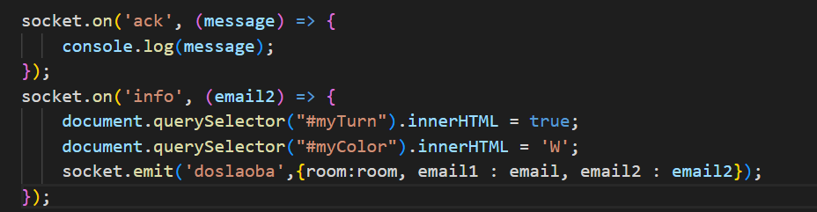
Komunikacija, klijentska strana
Na strani klijenta neophodno je da u okviru html-a kreiramo skriptu.
U okviru koda na klijentskoj strani neophodno je prvo kreirati:

Slide 11
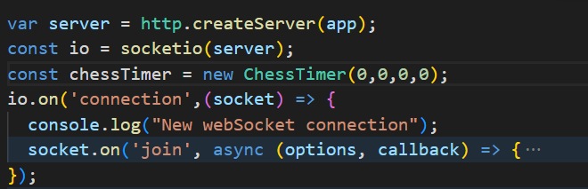

Komunikacija, serverska strana

Slide 12
Logika igre
Matrica
Prvi i Drugi klik, dozvoljeni potezi
Istorija poteza
Chat
Rokada
Piun na kraju table
Kraj igre

Slide 13
Matrica - XY
[(A,8) (B,8) (C,8) (D,8) (E,8) (F,8) (G,8) (H,8)]
[(A,7) (B,7) (C,7) (D,7) (E,7) (F,7) (G,7) (H,7)]
[(A,6) (B,6) (C,6) (D,6) (E,6) (F,6) (G,6) (H,6)]
[(A,5) (B,5) (C,5) (D,5) (E,5) (F,5) (G,5) (H,5)]
[(A,4) (B,4) (C,4) (D,4) (E,4) (F,4) (G,4) (H,4)]
[(A,3) (B,3) (C,3) (D,3) (E,3) (F,3) (G,3) (H,3)]
[(A,2) (B,2) (C,2) (D,2) (E,2) (F,2) (G,2) (H,2)]
[(A,1) (B,1) (C,1) (D,1) (E,1) (F,1) (G,1) (H,1)]
[(0,0) (1,0) (2,0) (3,0) (4,0) (5,0) (6,0) (7,0) ]
[(0,1) (1,1) (2,1) (3,1) (4,1) (5,1) (6,1) (7,1) ]
[(0,2) (1,2) (2,2) (3,2) (4,2) (5,2) (6,2) (7,2) ]
[(0,3) (1,3) (2,3) (3,3) (4,3) (5,3) (6,3) (7,3) ]
[(0,4) (1,4) (2,4) (3,4) (4,4) (5,4) (6,4) (7,4) ]
[(0,5) (1,5) (2,5) (3,5) (4,5) (5,5) (6,5) (7,5) ]
[(0,6) (1,6) (2,6) (3,6) (4,6) (5,6) (6,6) (7,6) ]
[(6,7) (1,7) (2,7) (3,7) (4,7) (5,6) (6,7) (7,7) ]

Slide 14
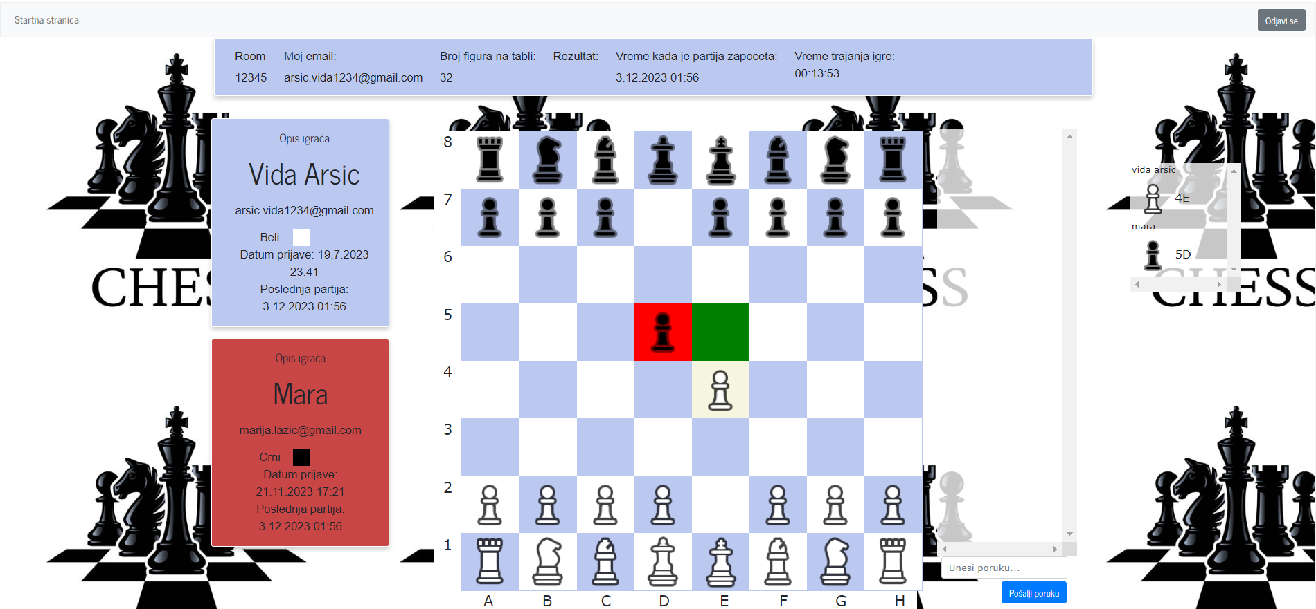
Prvi i drugi klik, dozvoljeni potezi

Slide 15
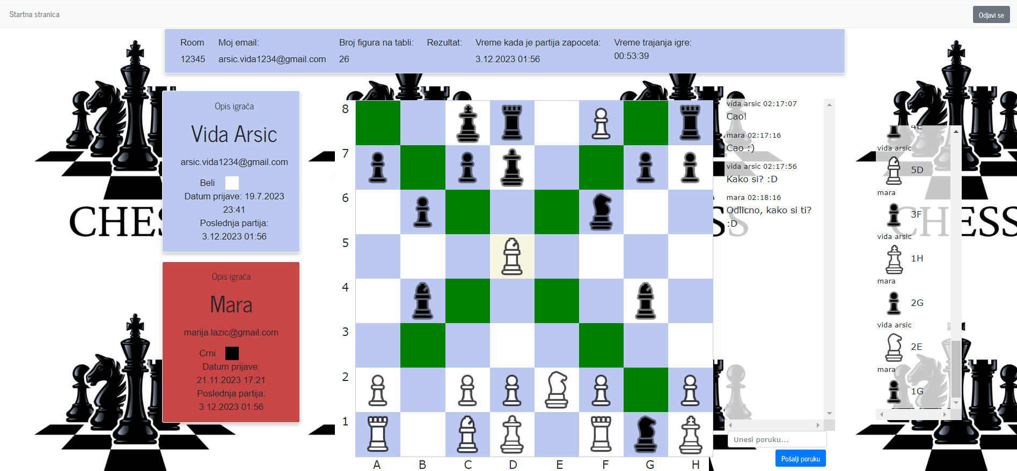

Slide 16
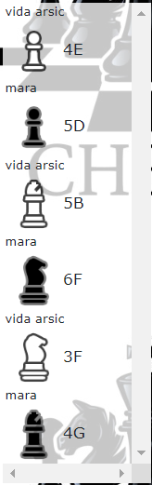
Istorija poteza

Slide 17
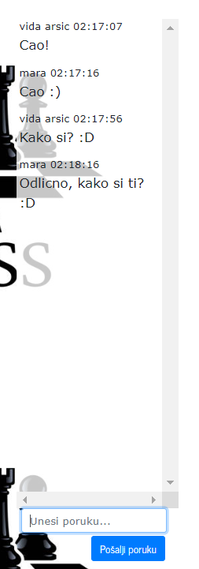
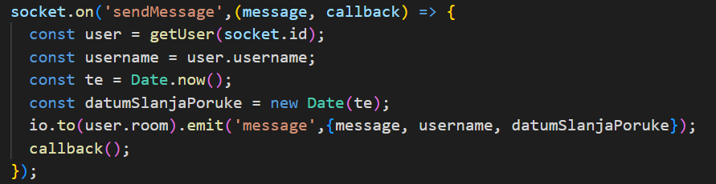
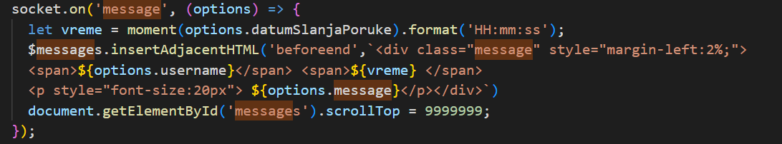
Chat

Slide 18
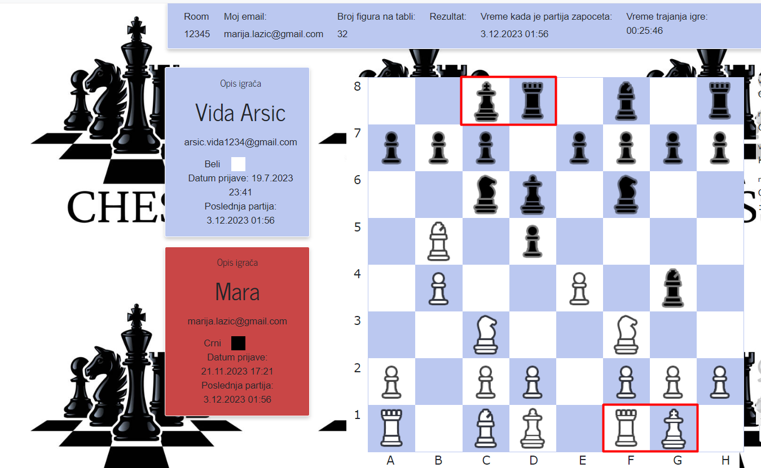
Rokada
IfRokada – funkcija za proveru
RokadaMove – odigrava rokadu

Slide 19
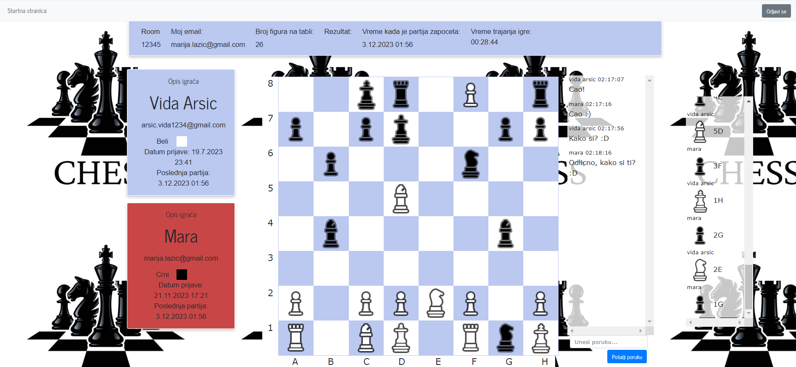
Piun na kraju table
PiunOnTheEnd – provera da li je piun došao do kraja table.
Umeso piuna na tabli se pojavi figura koja je "pojedena".

Slide 20
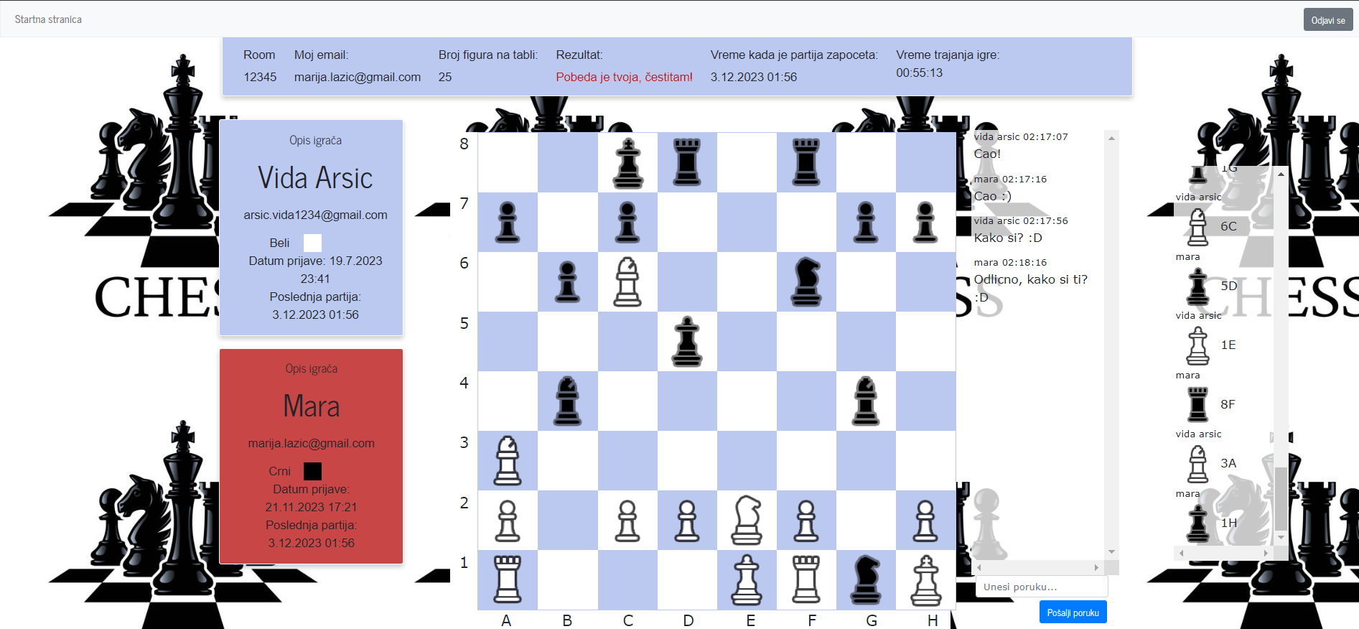
Kraj igre

Slide 21
Projektni obrasci primenjeni u StartChess aplikaciji
Strategy
Observer
Command

Slide 22
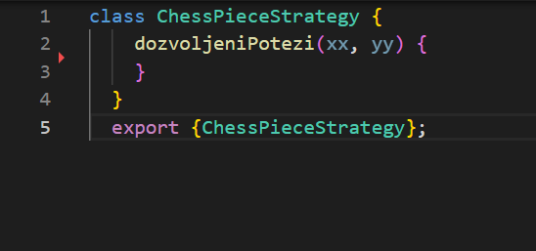
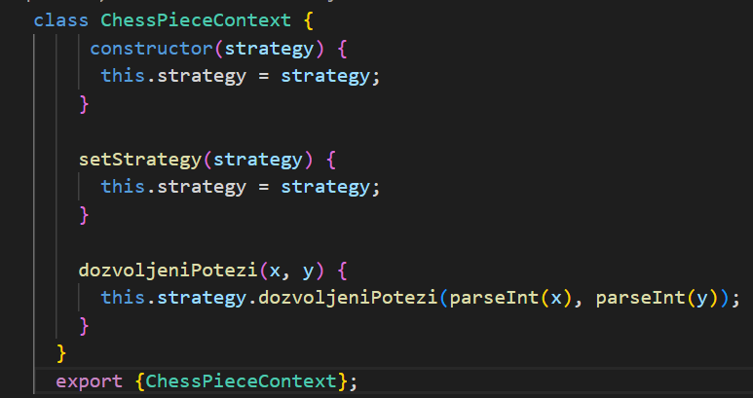
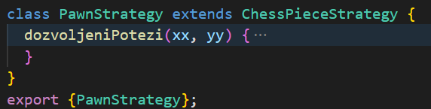
Strategy projektni obrazac

Slide 23
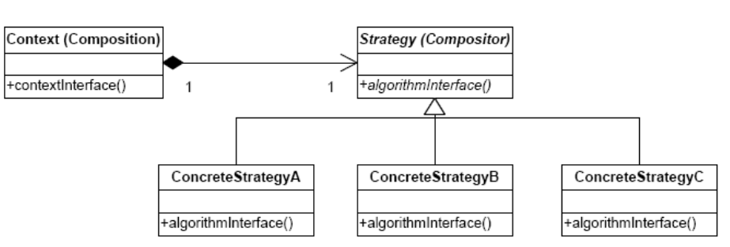
Strategy

Slide 24
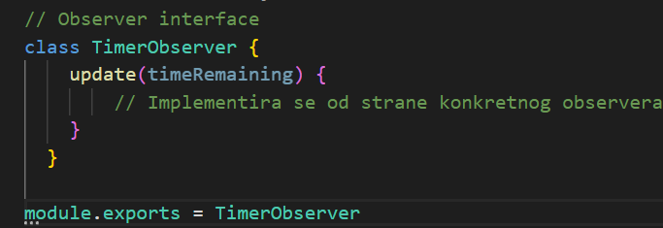
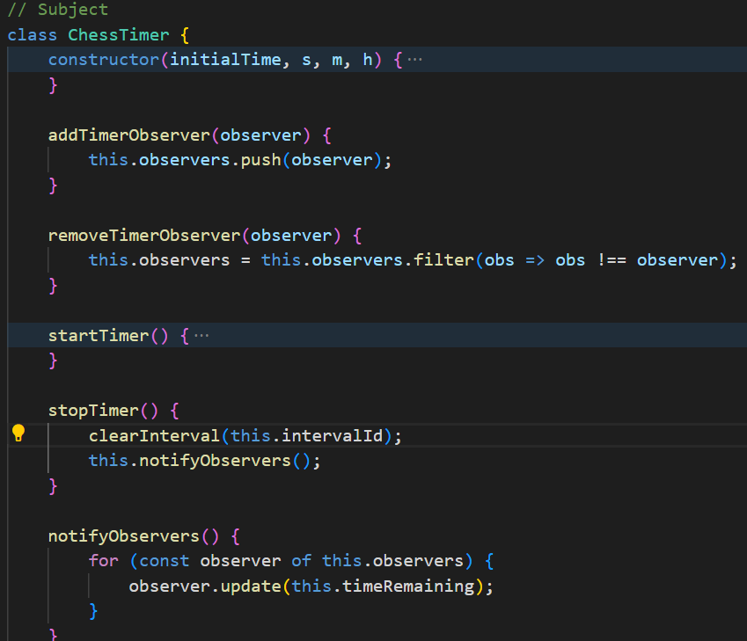
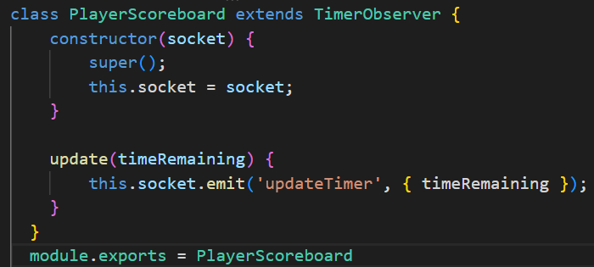
Observer projektni obrazac

Slide 25
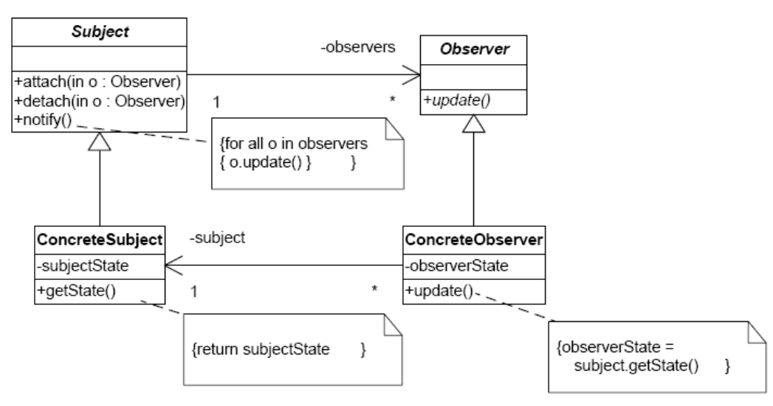
Observer

Slide 26
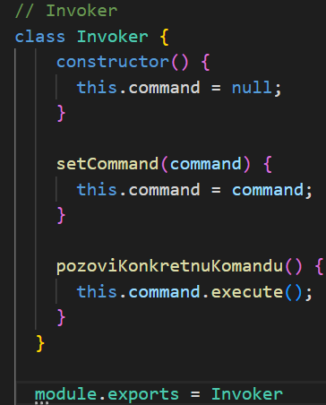
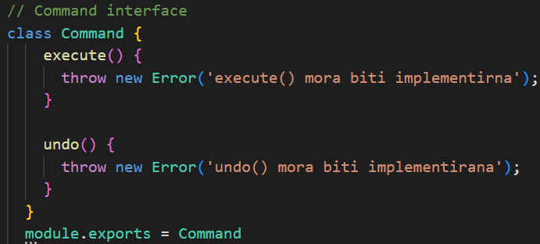
Command projektni obrazac

Slide 27
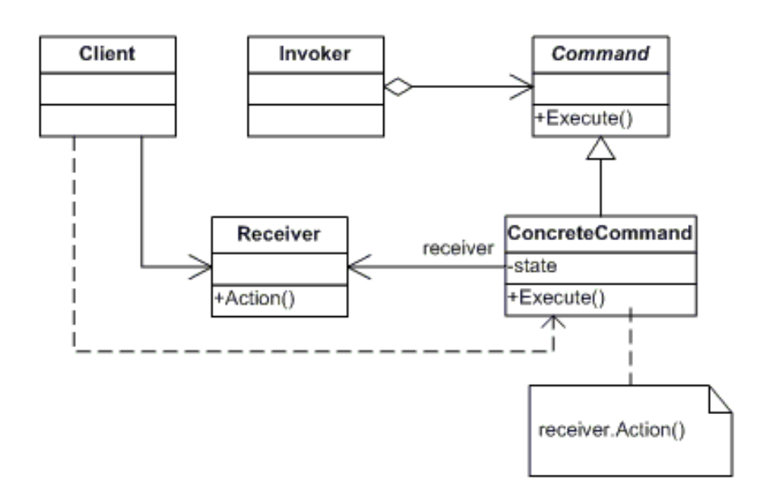
Command

Slide 28
Kraj!

